Slide 1
TRAGOVIMA FAUSTA VRANČIĆA

Slide 2
Naša škola priključila se projektu HAZU u približavanju hrvatskih znanstvenika djeci u osnovnoj školi.
Povodom 400. obljetnice smrti našeg poznatog znanstvenika Fausta Vrančića, HAZU je ostvarila suradnju s našom školom.
Prezentacijom ćemo pokazati kako se taj projekt ostvario.

Slide 3
KAKO JE SVE POČELO?
U Gradskoj knjižnici Zadar znanstvenica Marijana Borić održala je predavanje o Faustu Vrančiću.
Nakon predavanja učenici i učitelji su sudjelovali u raznim igrama u kojima su provjerili svoje znanje i vještine u poznavanju lika i djela Fausta Vrančića.
Znanstvenica Borić prihvatila je poziv naše novinarske ekipe pa nam je nakon predavanja spremno odgovarala na pitanja za Čehuljicu.

Slide 4
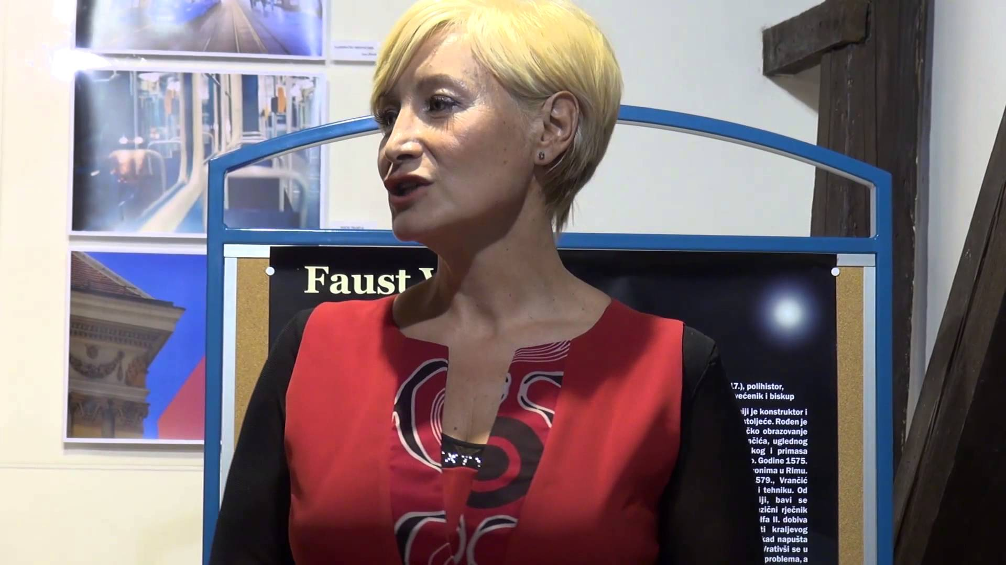
Što vas je potaknulo da održite ovu radionicu baš u Zadru?
Htjela bih da se djeca više interesiraju za znanstvenike i njihov rad jer smatram kako se upravo to danas previše zakida modernom tehnologijom. Sve manji broj djece pa i odraslih, gubi interese za znanost i njezine zasluge za naš današnji život.

Slide 5
Druženja u Gradskoj knjižnici…
Igre i zabava sa znanošću.

Slide 6
TKO JE FAUST VRANČIĆ?
Faust Vrančić jedan je od najpoznatijih hrvatskih znanstvenika.
Rođen je u Šibeniku 1551. godine, a školovao se u Italiji gdje je završio školu za svećenika.
Već kao mladić pokazivao je iznimno zanimanje za filozofiju, fiziku i matematiku što je oblikovalo njegov znanstveni duh.
Potkraj 16. stoljeća Vrančić je pripremio knjigu s crtežima svojih ili prerađenih tuđih izuma, te njihovim opisima.
Tijekom života puno je putovao, posebice je bio vezan za Italiju gdje je objavljivao svoja najvažnija djela.

Slide 7
Osim što se istaknuo kao izumitelj, Faust Vrančić poznati je jezikoslovac.
1595. godine u Veneciji objavio je prvi hrvatski rječnik pod nazivom Rječnik pet najuglednijih europskih jezika, latinskoga, talijanskoga, njemačkoga, dalmatinskoga i ugarskoga.
Napisan je u pet stupaca, a postigao je veliku popularnost u to doba.

Slide 8
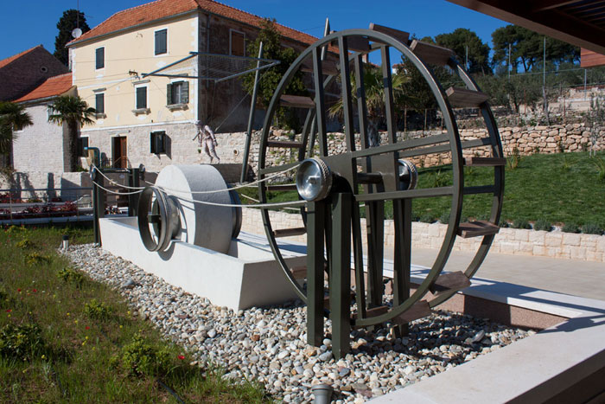
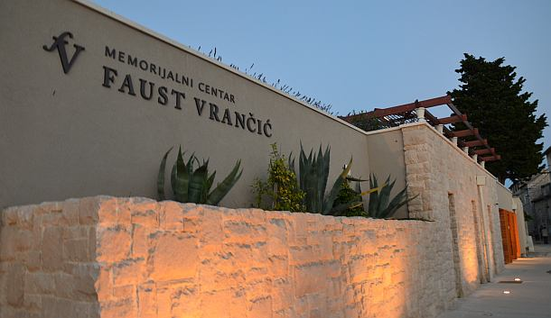
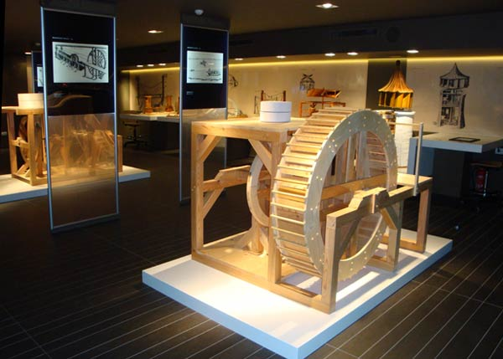
Vrančić je prepoznat u cijelom svijetu, a njegovi izumi i danas su iskorišteni u mnogim tehnološkim ostvarenjima.
U njegovu čast na otoku Prviću nedaleko od Šibenika, otvoren je moderan i zanimljiv muzej gdje su izloženi njegovi najpoznatiji eksponati.
Muzej su posjetili i naši učenici.

Slide 9
Vrančićeva knjiga Machinae novae (Novi strojevi), objavljena u Veneciji 1615., bogato je opremljena i sadrži, uz objašnjenja na pet jezika, 56 različitih konstrukcija, naprava, izuma i projekata.

Slide 10
U toj bogatoj riznici tehničkih ideja Vrančićev leteći čovjek, odnosno padobranac, najpopularniji je projekt, koji i danas simbolizira genijalnost ovog znanstvenika.
Zanimljivo, Faust je skokovima sa zvonika i klisura sâm iskušavao svoj izum.
Upravo je Vrančićev padobranac bio inspiracija za naše kreativne radionice i druženja.

Slide 11
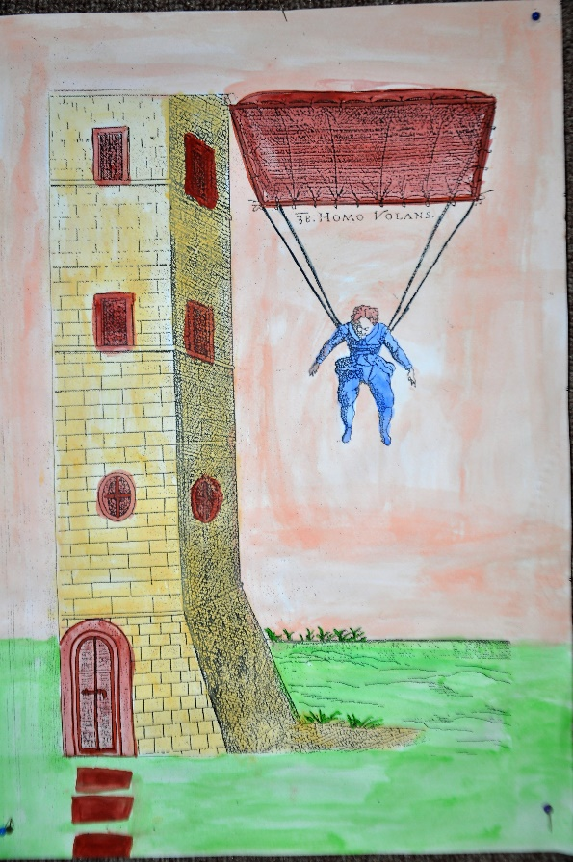
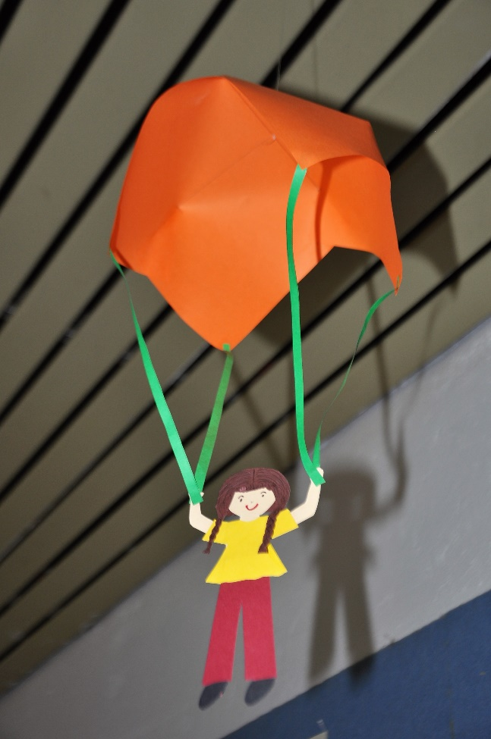
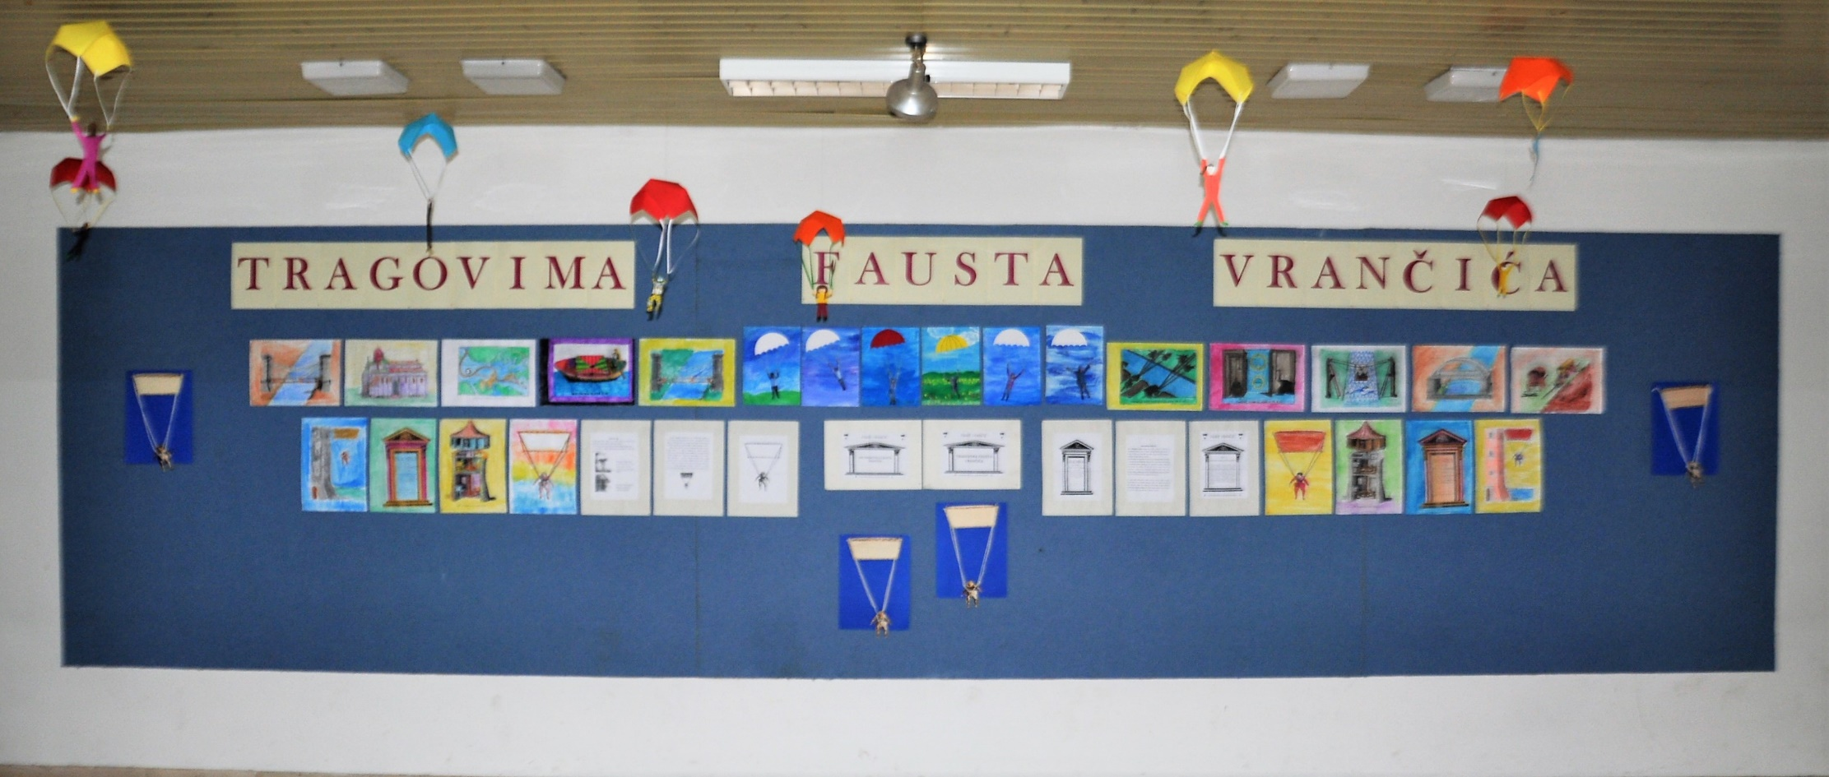
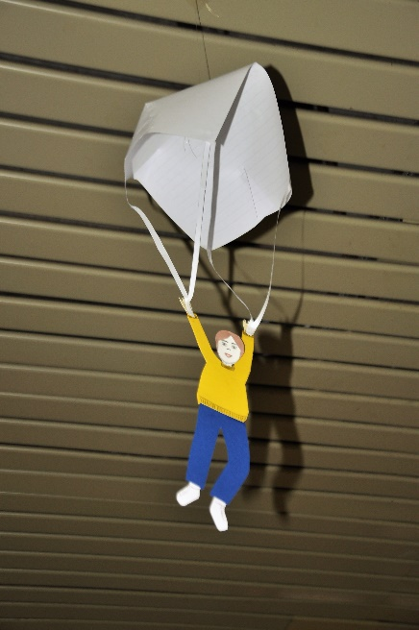
Faust Vrančić u našoj školi
Da se ovog velikog znanstvenika može proučavati s više različitih gledišta dokazali su naši učenici i mentori koji su osmislili niz kreativnih radionica

Slide 12
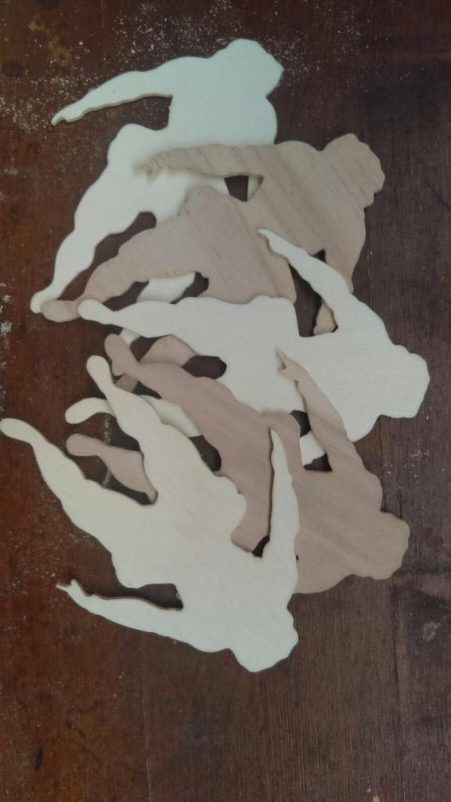
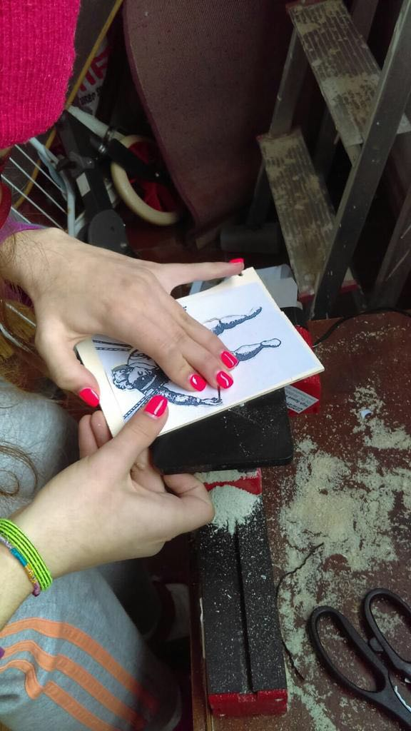
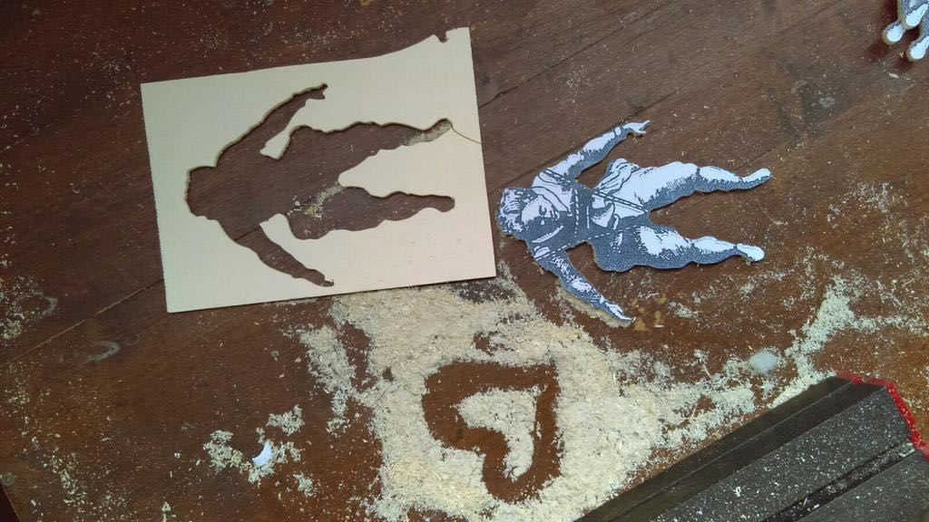
Ljubitelji Vrančića odmah su prionuli na posao. Što se sve izrađivalo u kreativnim radionicama, saznajte u nastavku.
Na Tehničkoj kulturi izrađivao se padobranac u drvu. Učenica Matija Marfat i učiteljica Tamara Valčić, prema zadanom modelu izrađivali su drvene padobrance.

Slide 13
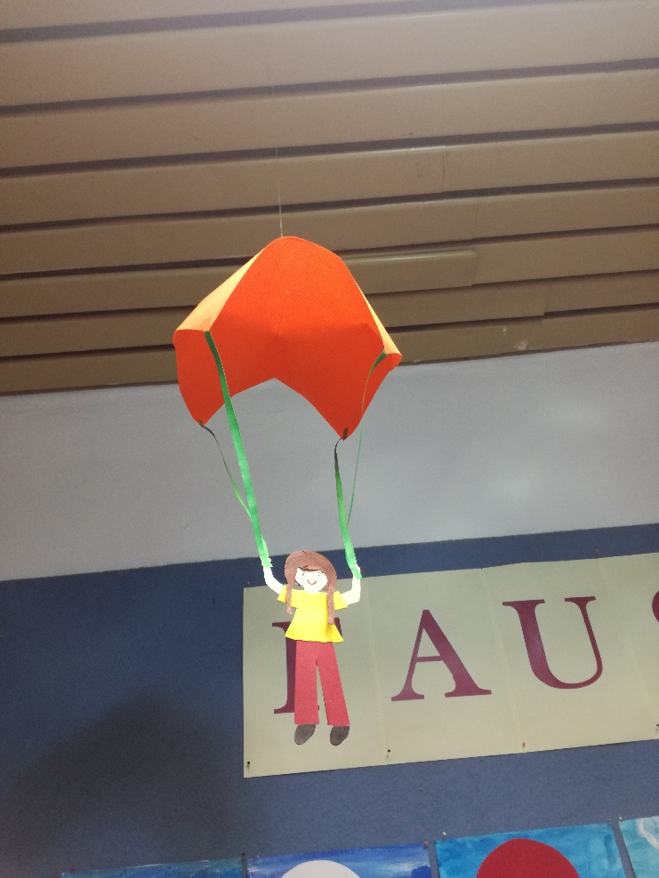
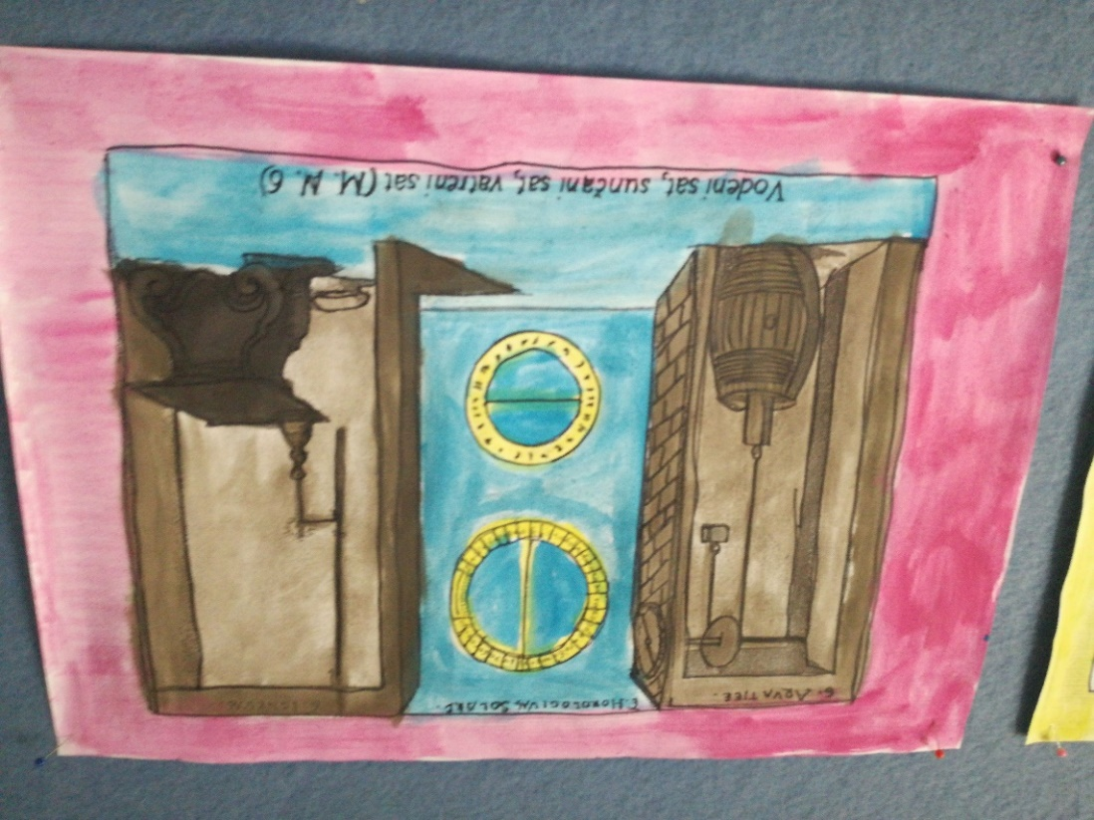
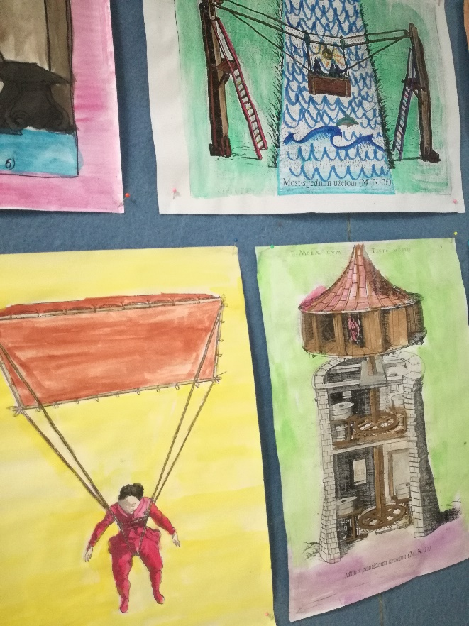
Bio je to samo početak…
Druženje s Vrančićem nastavilo se kroz likovne radionice učiteljica Ivanke Biskup i Zrinke Klarin pa su tako nastala brojna likovna djela naših učenika koja krase školski hol.

Slide 14
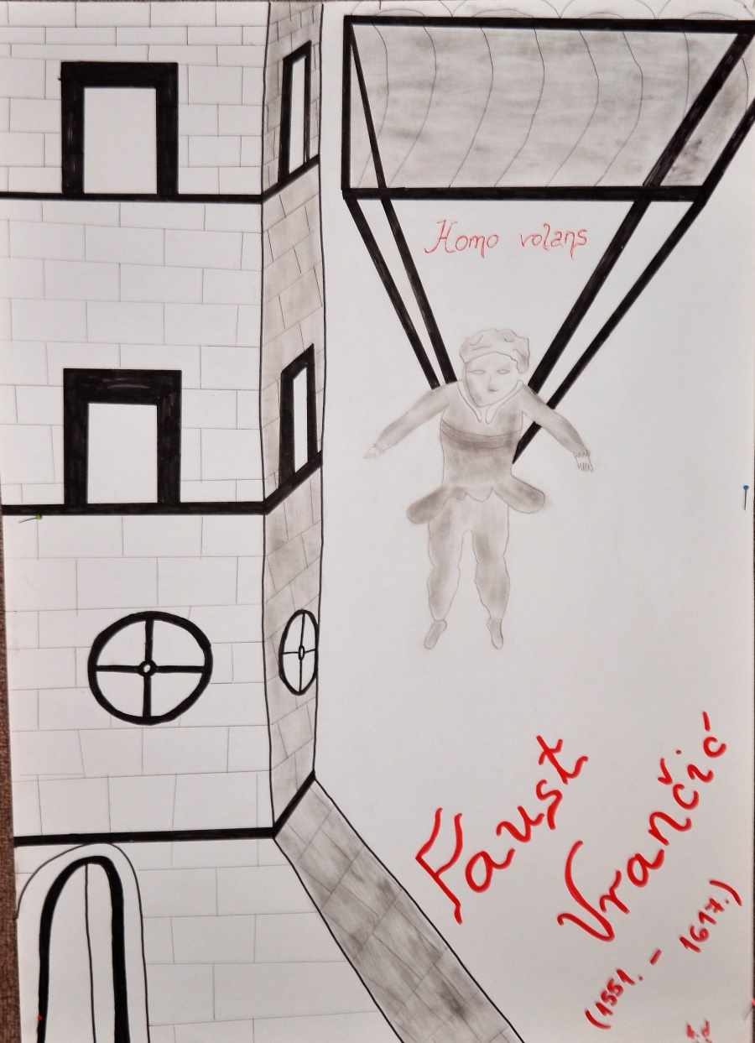
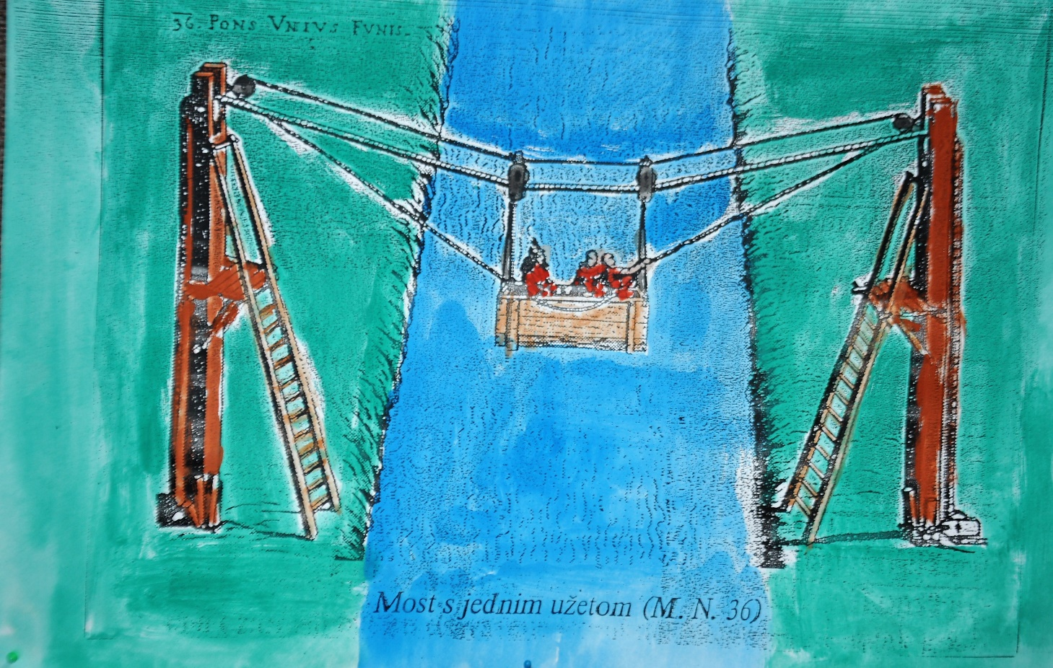
Radovi naših učenika…

Slide 15
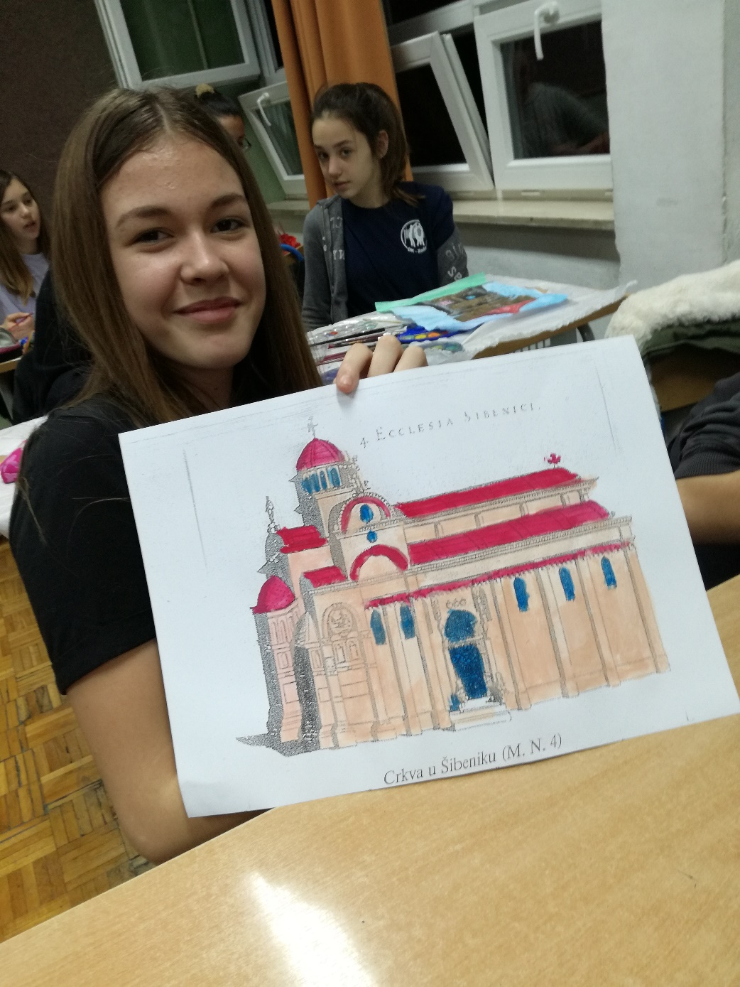
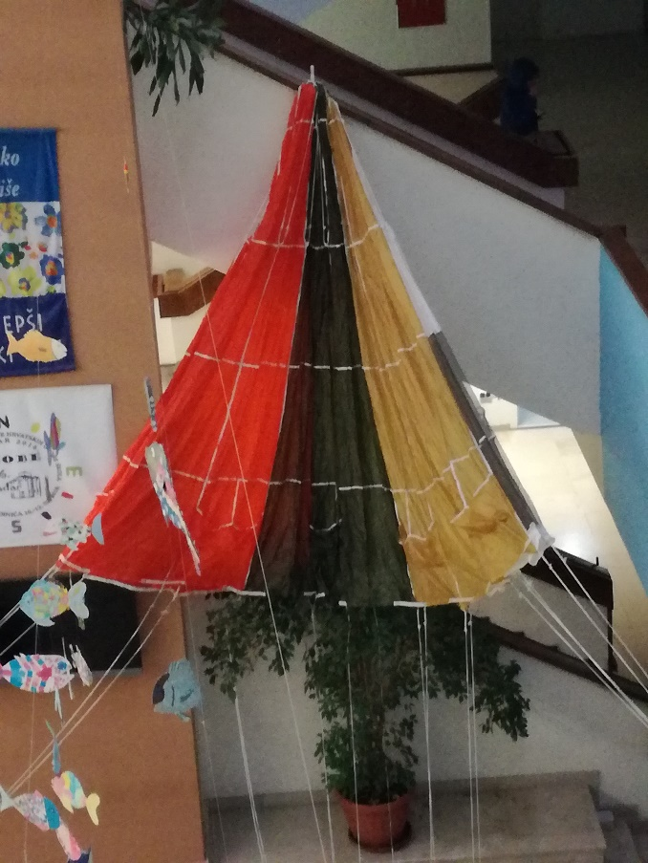

Slide 16
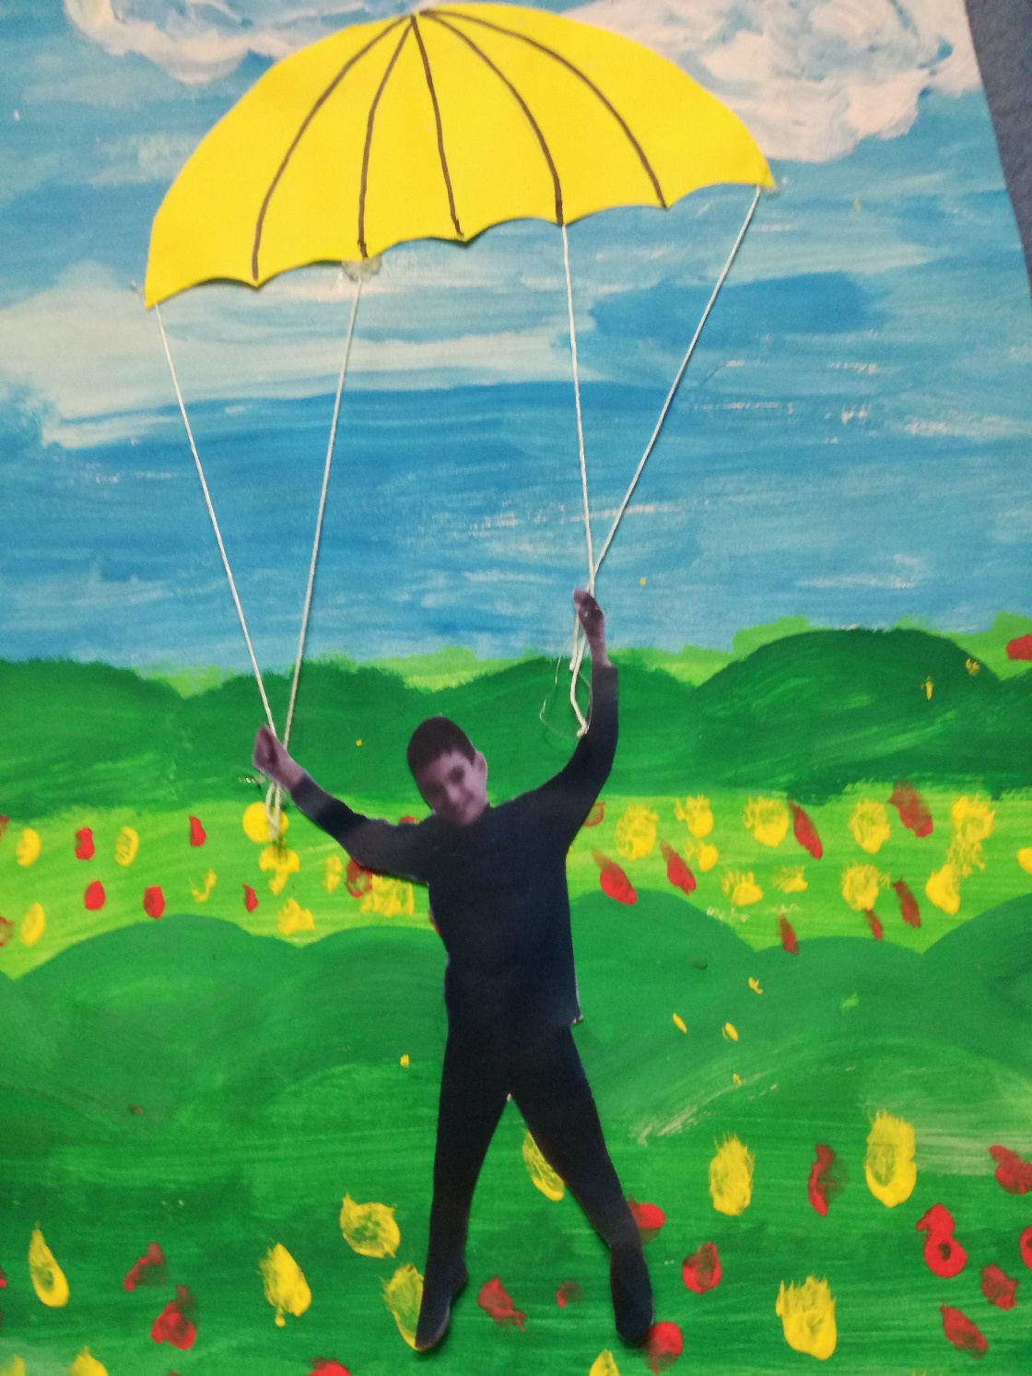
.
Zanimljivo, kao model za padobrance poslužili su učenici četvrtih razreda.

Slide 17
Padobranca je Vrančić nazvao homo volans ili leteći čovjek. Vrančićeva konstrukcija padobrana znatno je drugačija od današnjih, jer se sastojala od drvenog okvira na koji je bilo navučeno platno.

Slide 18
Vrančić u knjigama
Posebno su se istaknuli vrijedni učenici učiteljice Antonie Bajlo, koji su u pratnji knjižničarke Maje Vukušić istraživali referentne zbirke o Faustu Vrančiću u našoj školskoj i u Gradskoj knjižnici.

Slide 19
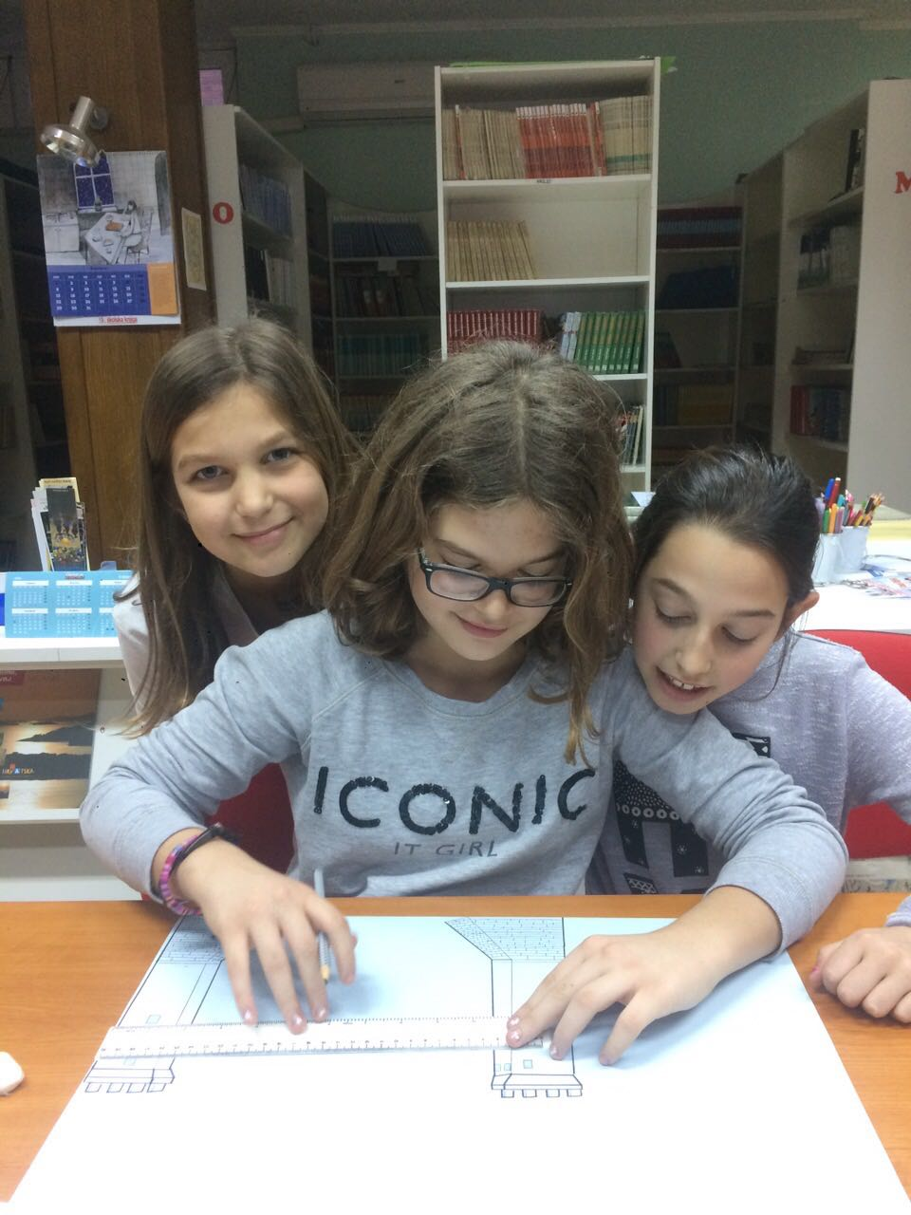
ZAJEDNIČKIM RADOM SVE JE LAKŠE

Slide 20
Zahvaljujemo svima koji su sudjelovali u ovom projektu – učenicima, učiteljima i roditeljima.
Zajedno smo uspjeli dovesti Fausta Vrančića u našu školu! Vrančić je sletio svojim padobranom u školski hol, a sada čekamo druge hrvatske znanstvenike da svojim genijalnostima inspiriraju naše učenike.
Već nas uskoro čeka Marin Getaldić čije izume s nestrpljenjem iščekujemo istražiti!

Slide 21
Pozivamo Vas da zajedno razgledamo izložbu u školskom holu.
Hvala na pozornosti!

